Slide 1
Анализ на промените и тенденциите на индикаторите, отчитащи прилагането на Конвенциите от Рио за периода 2012-2015 г.
Ноември, 2017 г.

Slide 2
Индикатори: Рио Конвенции
Приети 2010 г.
Актуализирани стойности – 2013 г. с данни до 2011 г.
Използвани в документите за Регионално развитие
Източници на данни: МОСВ, ИАОС, НСИ
Цели:
Преглед и актуализация
Отпадане на индикатори
Нови индикатори – Дневен ред 2030 (ООН), Адаптация към климатичните промени

Slide 3
Индикатори: Рио Конвенции
1) Относителният дял на антропогенно натоварените територии (инфраструктура, селища, промишлени обекти)
2) Съотношение между горските, земеделските и урбанизираните територии
3) Емисии на парникови газове, (приравнени към CO₂ еквивалент) на човек от населението
4) Разходи за ДМА с екологично предназначение
5) Разходи за ДМА с екологично предназначение на човек от населението
6) Дял от територията с висок риск от ерозия
7) Степен на постигане на националните цели за използване на възобновяеми енергийни източници и енергийна ефективност

Slide 4
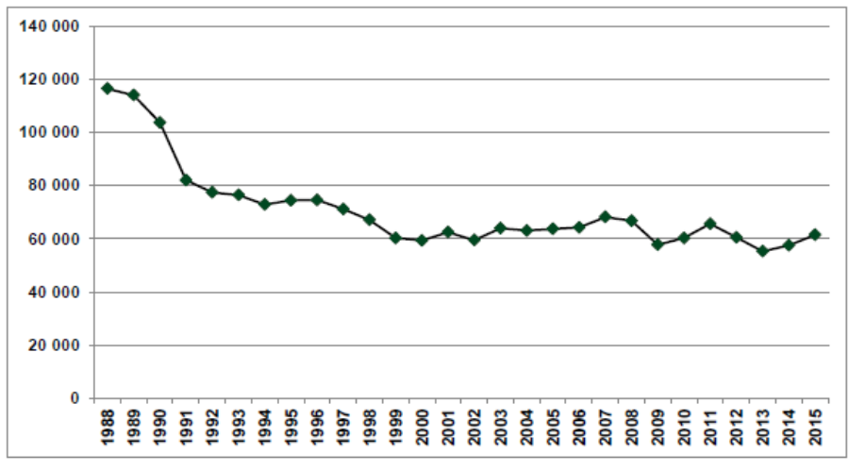
Индикатори: Рио Конвенции - отпадат
3) Емисии на парникови газове, (приравнени към CO₂ еквивалент) на човек от населението
7) Степен на постигане на националните цели за използване на възобновяеми енергийни източници и енергийна ефективност
Стойности за парникови газове (приравнени към въглероден еквивалент , тон въглероден диоксид)

Slide 5
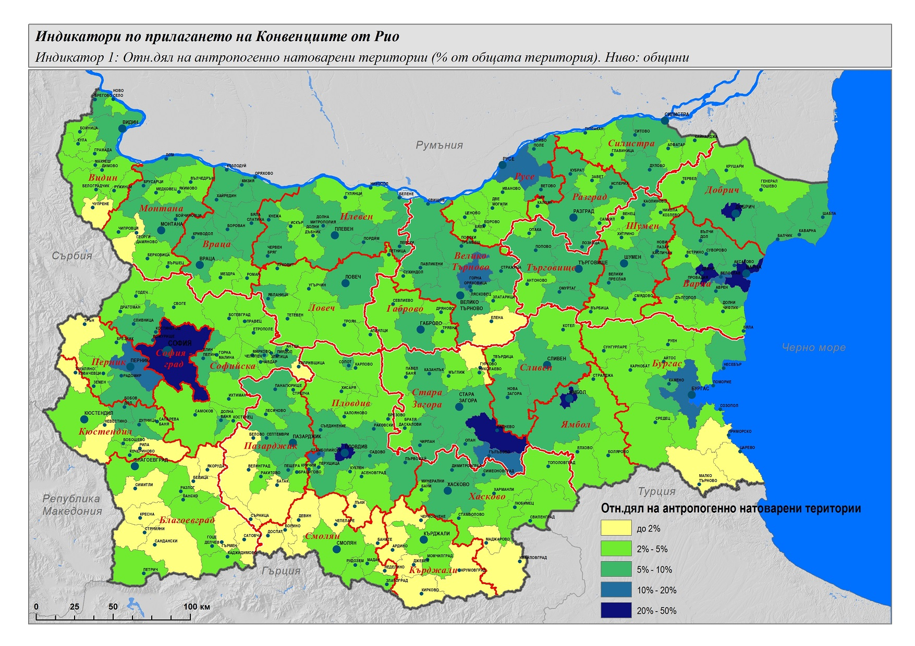
Индикатор 1): Рио Конвенции

Slide 6
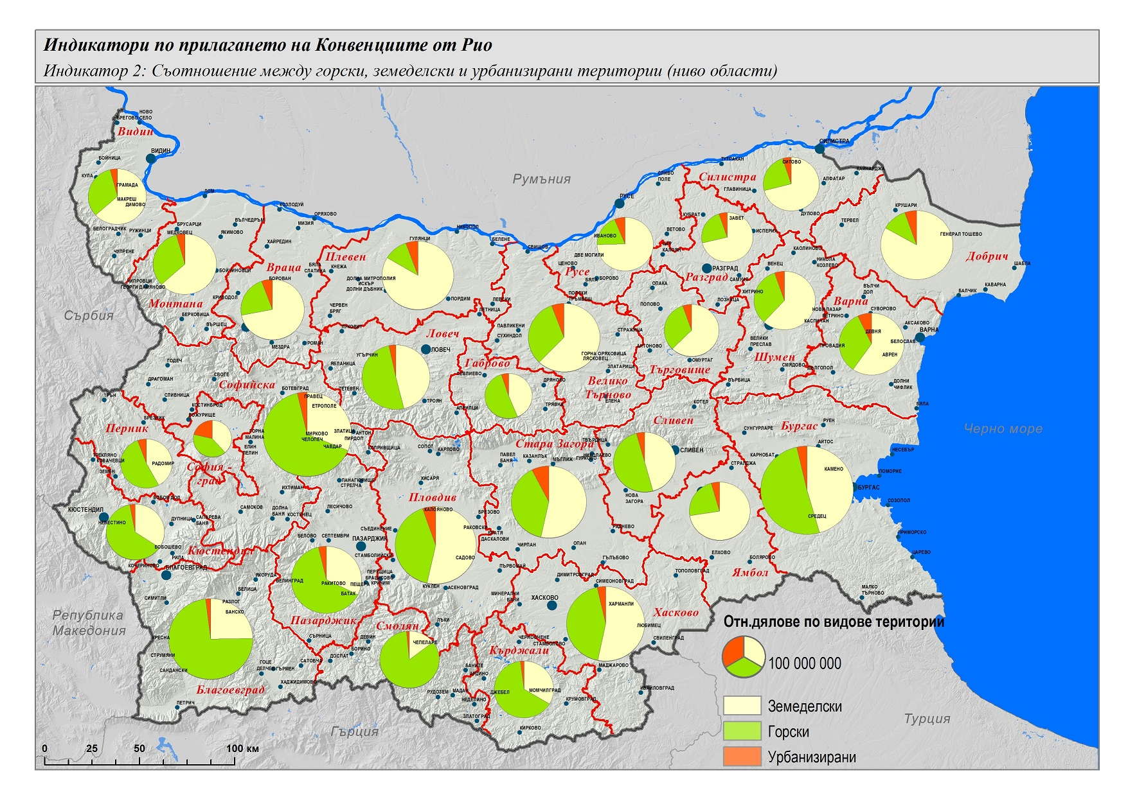
Индикатор 2): Рио Конвенции

Slide 7
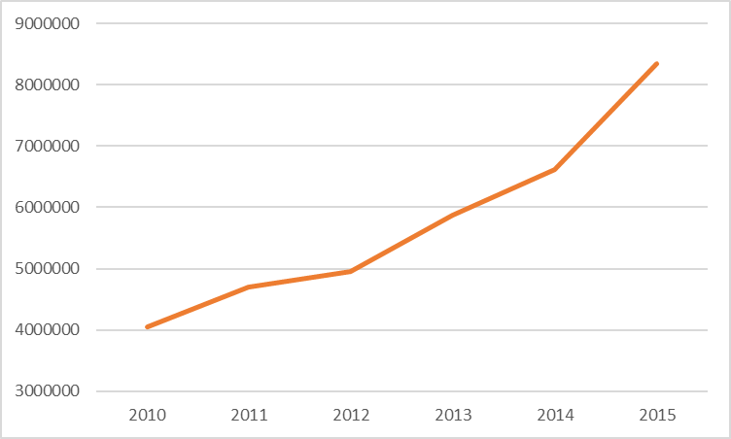
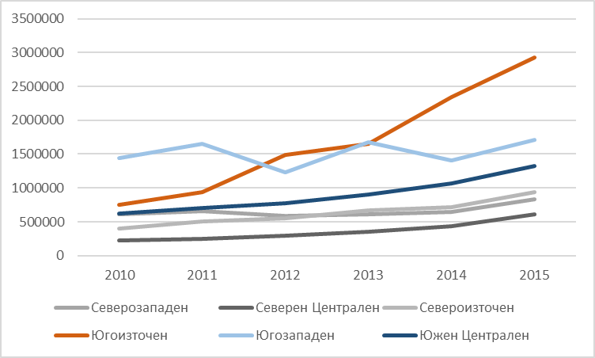
Индикатор 4): Рио Конвенции
Разходи за опазване и възстановяване на околната среда
ДМА с екологично предназначение

Slide 8
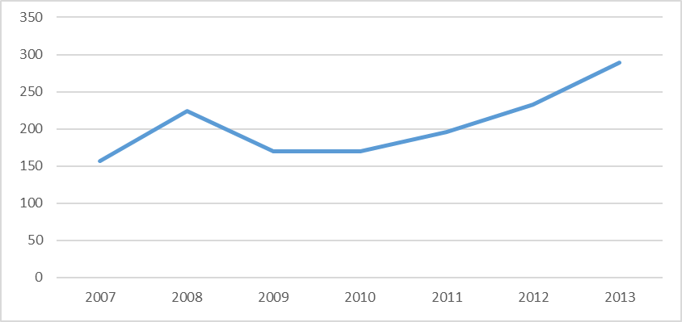
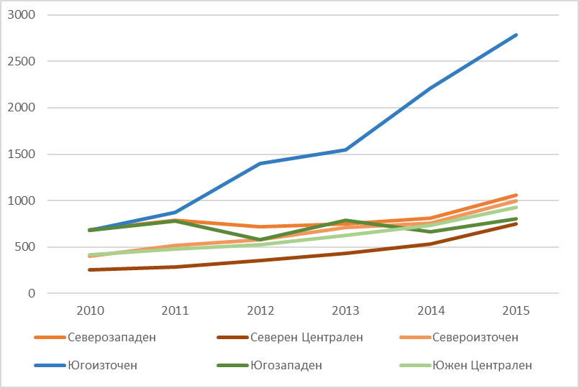
Индикатор 5): Рио Конвенции
Разходи за опазване и възстановяване на околната среда на жител
ДМА с екологично предназначение на човек от населението (лв./жител)
ДМА с екологично предназначение на жител

Slide 9
Индикатори: Дневен ред 2030
Приет 2015 г.
17 цели, 230 примерни индикатора
Избрани: 6 индикатора
Източници на данни: НСИ, по данни от отчети на общините

Slide 10
Индикатори: Дневен ред 2030
1. Относителен дял на население, свързано с обществено водоснабдяване - %
2. Относителен дял на население на режим на водоснабдяване -%
3. Относителен дял на население, свързано с обществена канализация - %
4. Относителен дял на населението, (чиито отпадни води), свързано с пречиствателни станции за отпадъчни води - %
5. Относителен дял на населението, (чиито отпадни води), свързано с пречиствателни станции за отпадъчни води с поне вторично пречистване - %
6. Относителен дял на обслужваното население от системи за организирано сметосъбиране - %

Slide 11
Климатичните промени. Основни заплахи
Екстремни температури - сценарии
Диви (природни, горски) пожари, без умишлена човешка намеса
Земетресения….
Наводнения….
Екстремни явления: бури, снегонавявания, заледявания и др.
Активизиране на свлачища
Засушавания
И други…

Slide 12
Климатични промени. Адаптация. Индикатори
Общо 6, но всъщност 3
Пожари: брой и нанесени (установени) щети
Наводнения: брой и нанесени (установени) щети
Активизирани свлачища: брой и нанесени (установени) щети

Slide 13
Нови индикатори
Съобразени с традициите и практиките – регионални аспекти България
Информационна осигуреност
Начални данни
Приложимост и адекватност

Slide 14
Изводи
Постигане на целите
Съобразяване с нуждите на документите за регионално планиране
Индикаторите отчитат състояние и динамика по важни аспекти
Наблюдава се обща положителна динамика по ключови фактори и цели
Идентифицират се локални проблеми

Slide 15
Благодаря за вниманието
За контакт:
marimaconsulting@gmail.com, dpeshinski@mrrb.government.bg

